Slide 1

龙虎山行
初一（18）胡卓睿

Slide 2

据百度上说：龙虎山，位于江西省鹰潭市西南20公里处。东汉中叶，正一道创始人张道陵曾在此炼丹，传说“丹成而龙虎现，山因得名。其中天门山最高，海拔1300米。龙虎山是中国第八处世界自然遗产，世界地质公园、国家自然文化双遗产地、国家AAAAA级旅游景区、全国重点文物保护单位。它可以说是一个离家近，又很美的旅游景点了。
而今天，我就来到了这个著名的龙虎山。

Slide 3

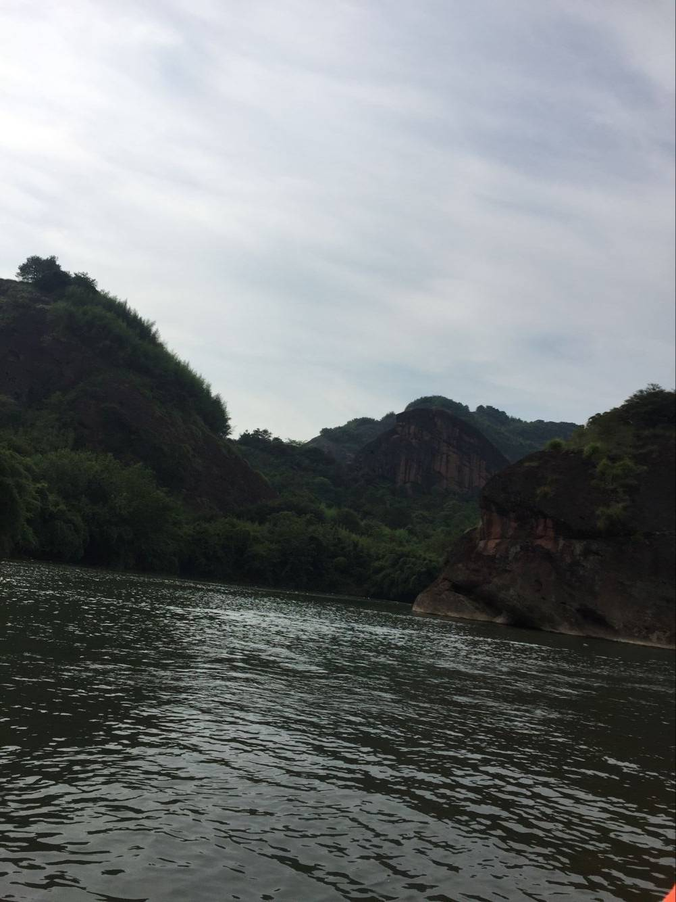
来到龙虎山的这天下午，我们就乘着景区巴士，穿过神秘的山间，来到泸溪河河岸，准备乘着竹筏顺流而下。
暖暖的夏风携卷着泸溪河上空被热风发酵过后的水汽迎面吹来，一阵燥热在每个人的身上蔓延开来。
随着竹筏的漂流，我们不知不觉就进入了群山环绕的水域，山风又带着冰凉的泸溪河水，吹散了所有的烦闷。

Slide 4
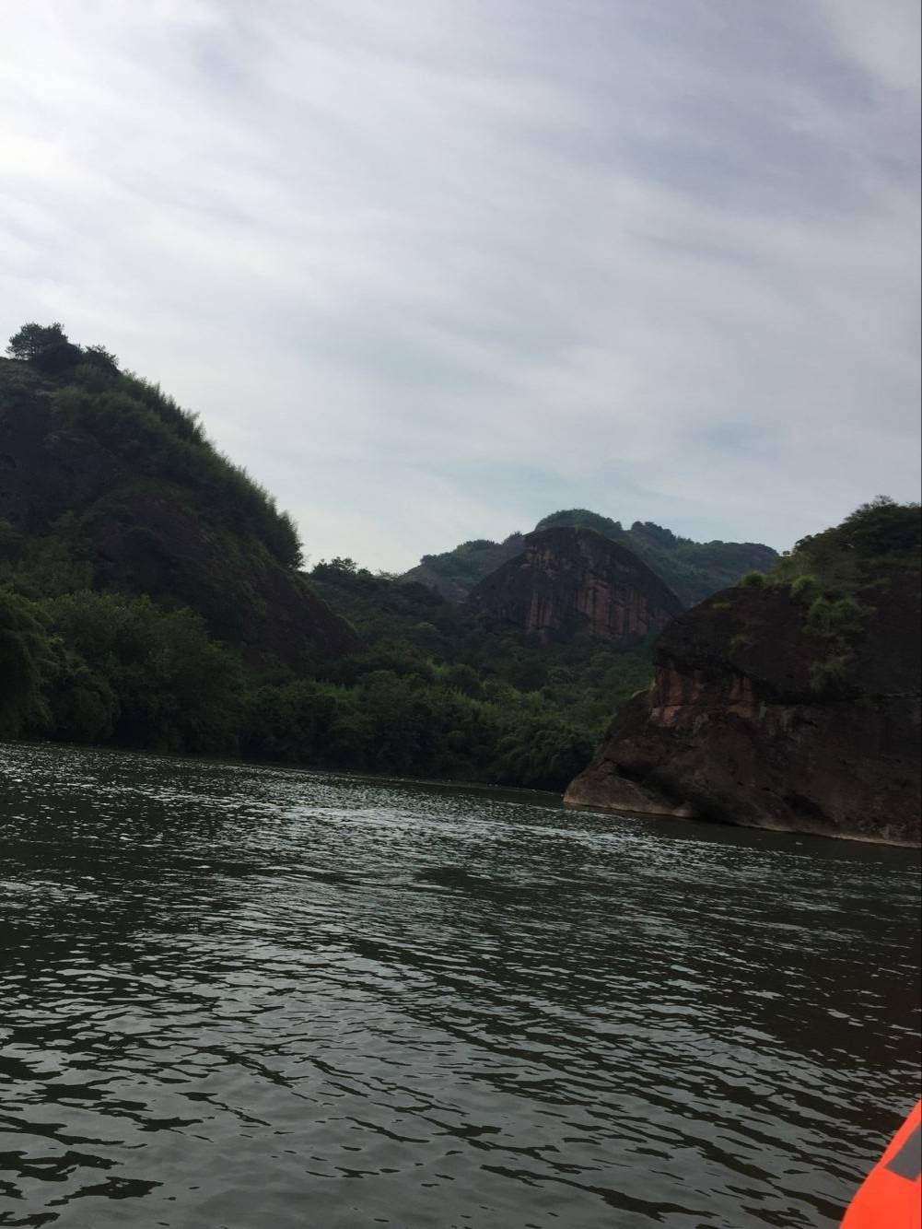
泸溪河美景：

Slide 5
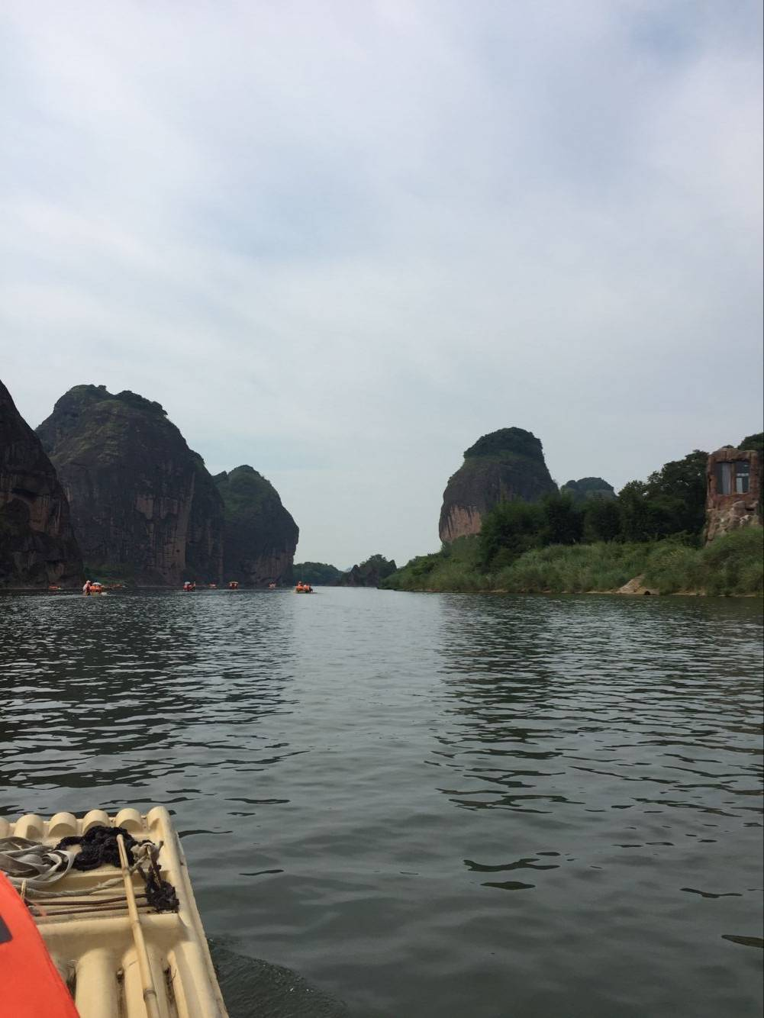
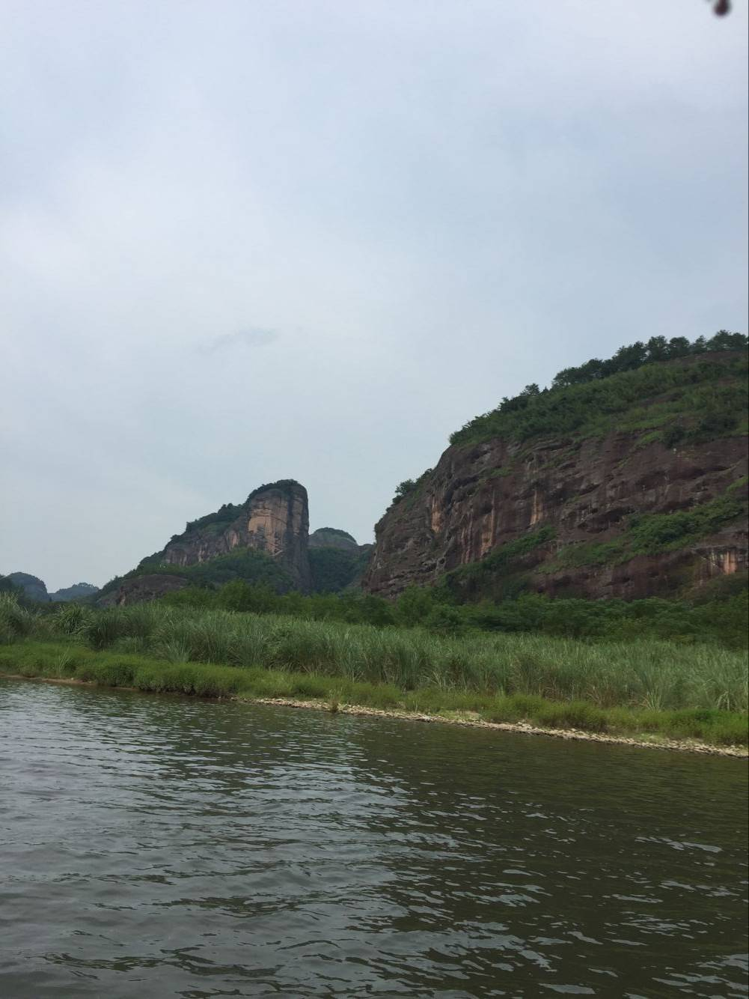

Slide 6

在竹筏漂流的过程中，划着竹竿的樵夫一路在给我们分享着由山石形状而编出的民间故事，还不时对着我们唱起民间小调，为这个原本平静的过程多添了一分乐趣。
竹筏靠岸已经是四点了，而当地最有名的“悬棺”表演也已经开始了，我们又乘着一叶小舟，渡到了对面的观演处，观看这场表演。
所谓悬棺，就是把棺木升到山壁上风化形成的岩洞内（这是当地一种下葬方式）。只见高高的山头忽然垂下两根粗绳，一个甚是醒目的黄袍青年抓住绳子从山头忽地翻下，没有任何保护措施，他做着高难度动作，缓缓下降，又一下子跃进山壁上的一个岩洞中。水面船上绑着绳子的棺木开始缓缓上升，黄袍青年一下子抓住一根绳子跳出洞外，又跃到绑着棺木的绳子上，在两根绳子上做着高难度动作，所有观众屏息以待，等待着他把棺木推进岩洞中。
最后，这个黄袍青年终于把棺木“送”进了岩洞，这夺人眼球的悬棺表演也就结束了。

Slide 7
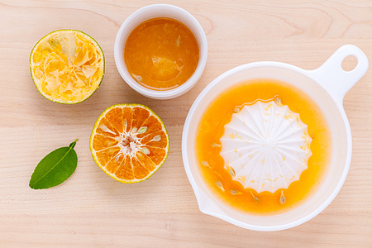
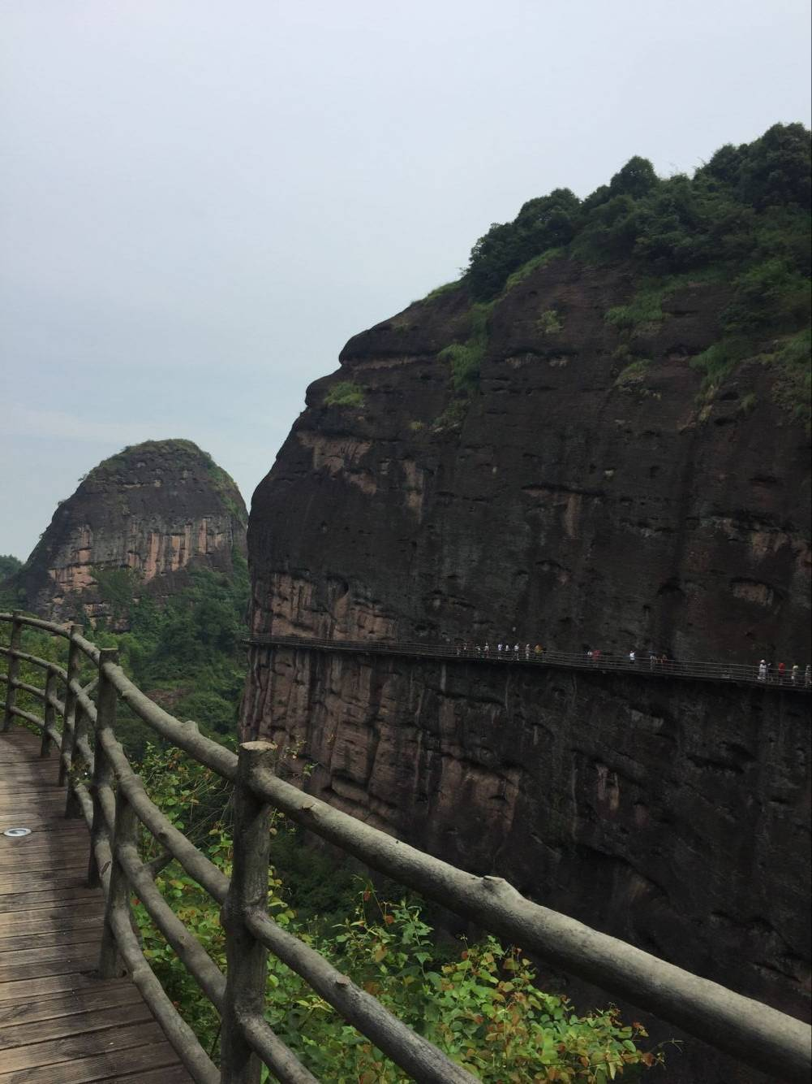
次日，我们一行人还登上了高空栈道，观赏了象鼻山、蜡烛山、小仙女岩和各种形状特别的山。
高空栈道：

Slide 8
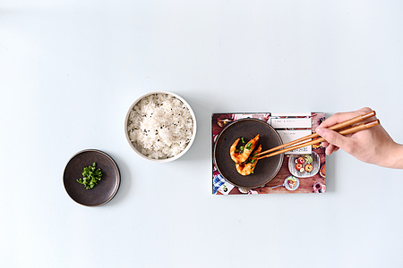
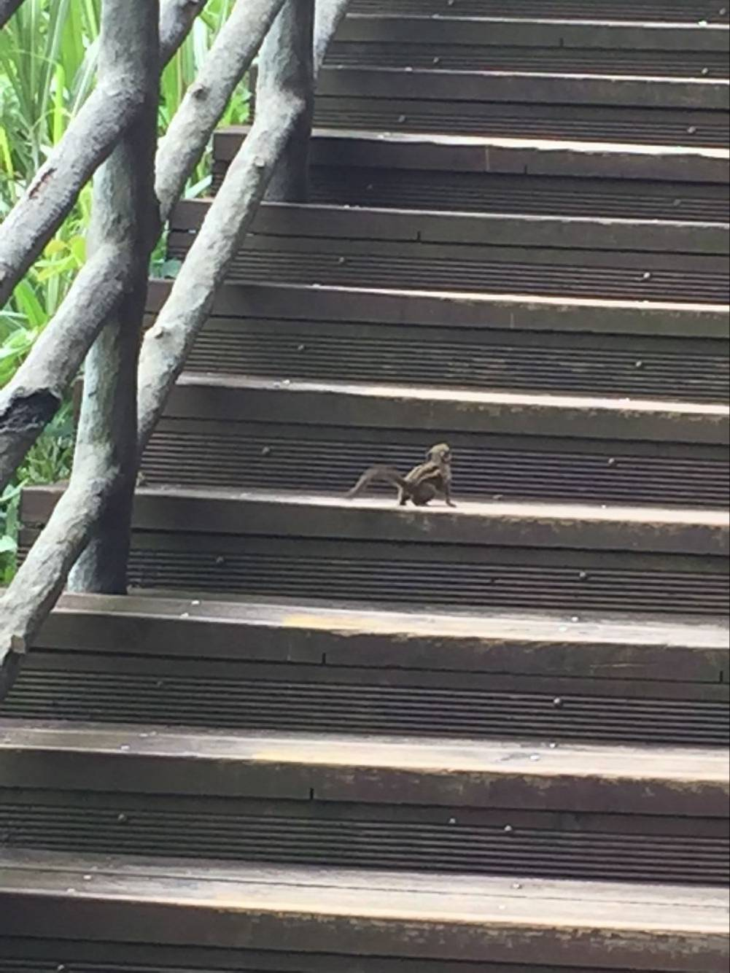
山上的小松鼠：

Slide 9
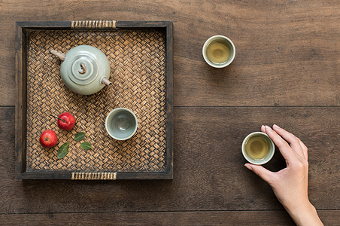
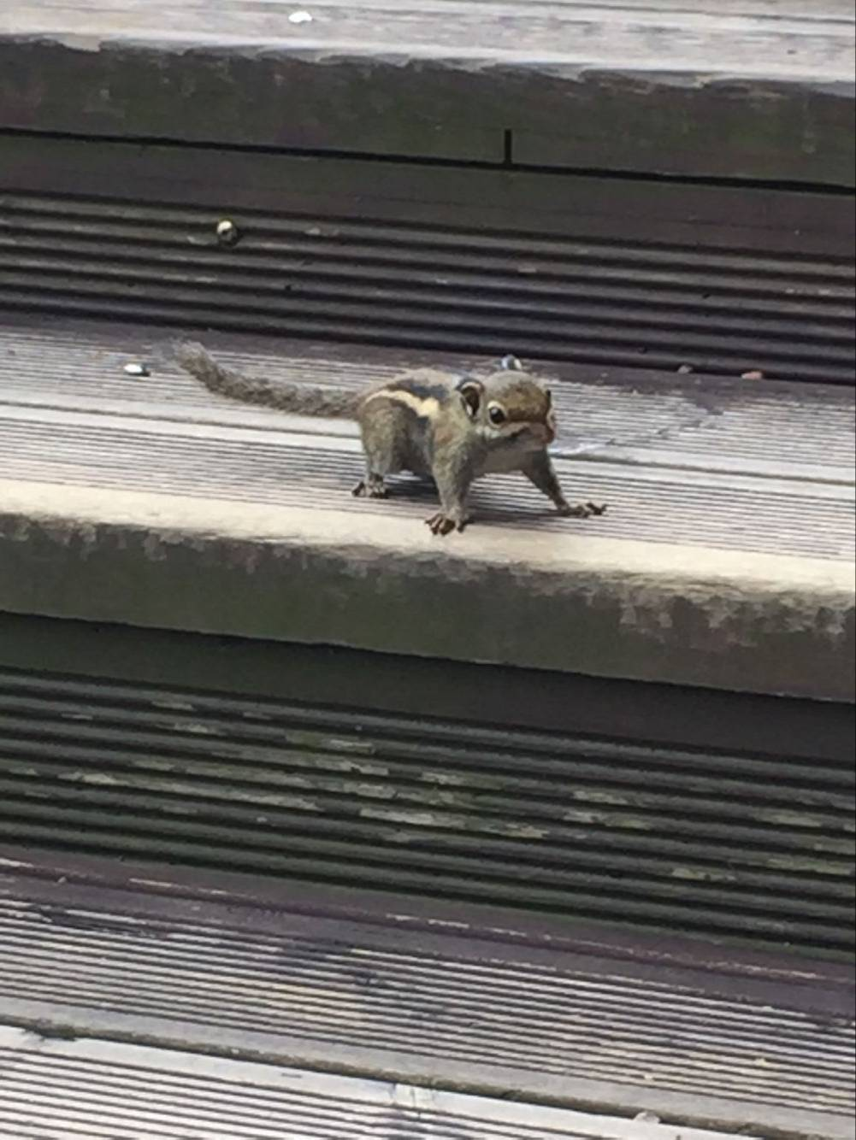
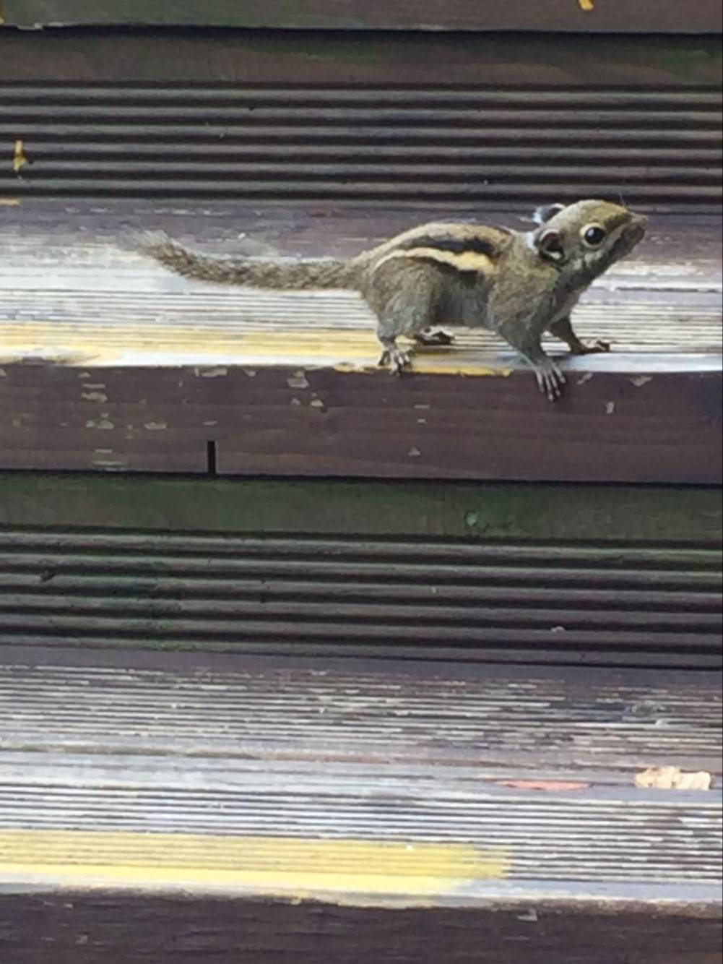

Slide 10
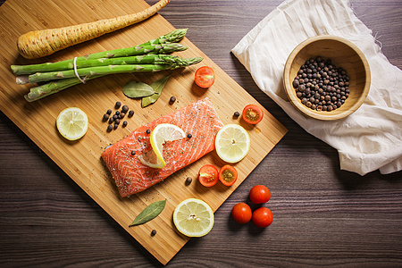

Slide 11

谢谢O(∩_∩)O观看

